Slide 1


گزارش نظرسنجی انجام شده بیمه بازار در سنجاپ

Slide 2
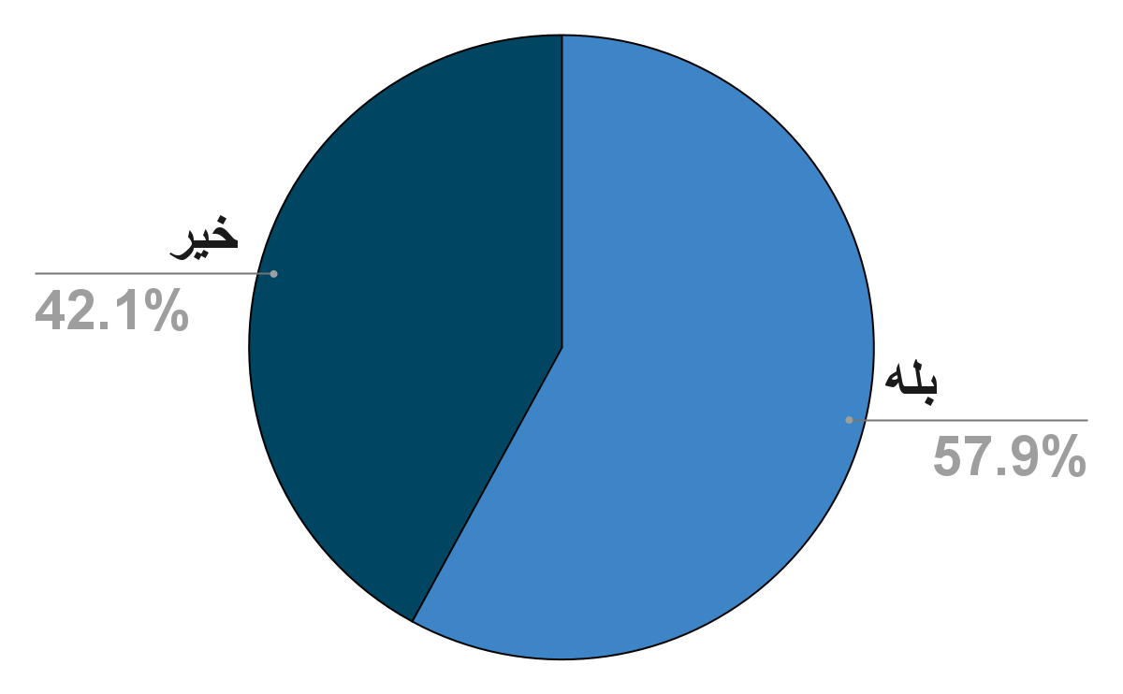
نظرسنجی انجام شده بیمه بازار در سنجاپ
آیا وسیله نقلیه (ماشین یا موتور) دارید؟
57.9% از کاربران وسیله نقلیه دارند

Slide 3

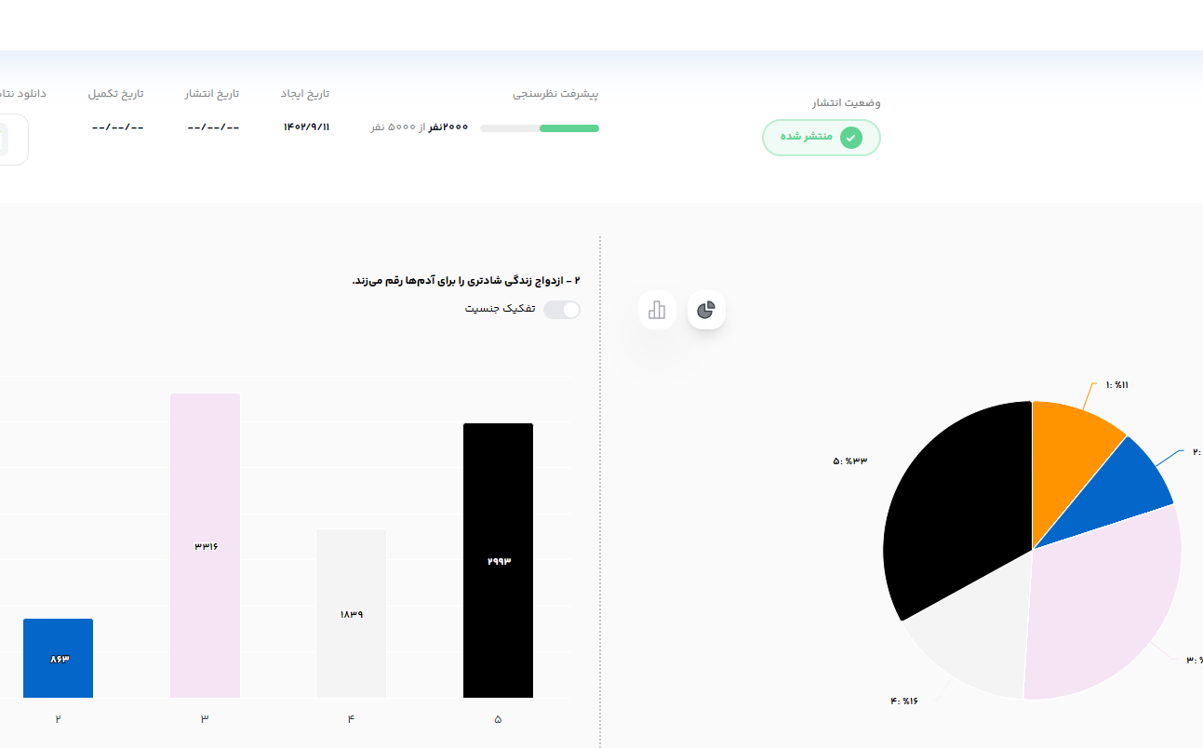
کمتـــــــر از 20 دقیقـــــه!! تا دریافت اولین نظرات مردم فاصله دارید...
ورود بـــــه پنــــــــل سنجـــــاپ

Slide 4
گزارش نظرسنجی انجام شده بیمه بازار در سنجاپ

Slide 5
نظرسنجی انجام شده بیمه بازار در سنجاپ
کدام بهتر است؟
57.9% از کاربران وسیله نقلیه دارند
<number>

Slide 6
نظرسنجی انجام شده بیمه بازار در سنجاپ
اسنپ را چقدر دوست دارید؟
57.9% از کاربران وسیله نقلیه دارند
<number>

Slide 7
کمتـــــــر از 20 دقیقـــــه!! تا دریافت اولین نظرات مردم فاصله دارید...
ورود بـــــه پنــــــــل سنجـــــاپ

